Slide 1
Wielkanoc

Slide 2
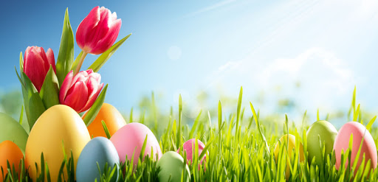
Wielkanoc to najstarsze i najważniejsze
święto chrześcijańskie
upamiętniające zmartwychwstanie
Jezusa Chrystusa,
obchodzone przez kościoły chrześcijańskie

Slide 3
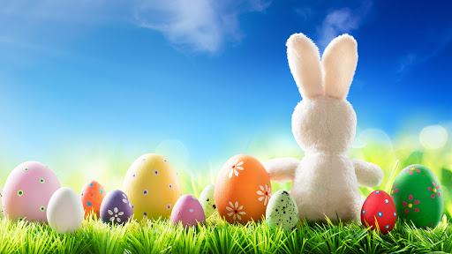
Wielkanoc to święto ruchome – rozpoczynające się
według tradycji już w Wielką Sobotę.
Najwcześniej może wypaść 22 marca,
najpóźniej zaś 25 kwietnia. Jego data wyznaczana
jest na podstawie faz księżyca i zawsze wypada
w pierwszą niedzielę po wiosennej pełni księżyca

Slide 4
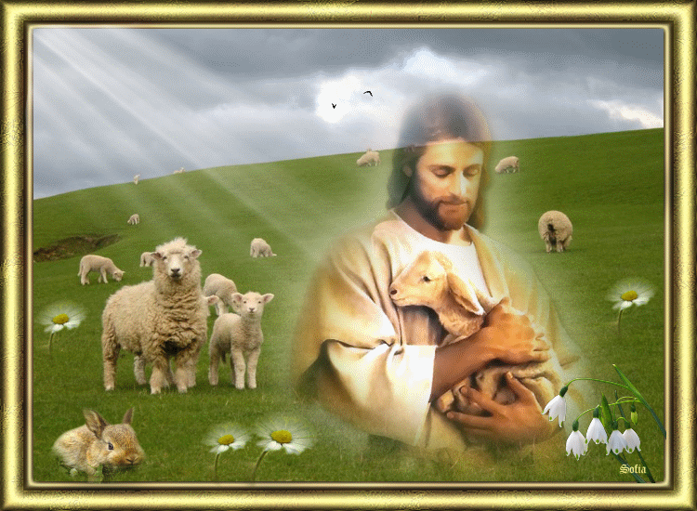
Polska nazwa „Wielkanoc” wskazuje, że jest to święto wielkiej nocy.
Która to noc została więc nazwana wielką?
Została tak nazwana noc w czasie której Jezus rzekomo zmartwychwstał,
a więc noc z soboty na niedzielę. Nazwa ta więc wskazuje,
że głównym świętem chrześcijańskim jest dzień zmartwychwstania.

Slide 5
W Niedzielę Palmową święcimy palmy w kościele.

Slide 6
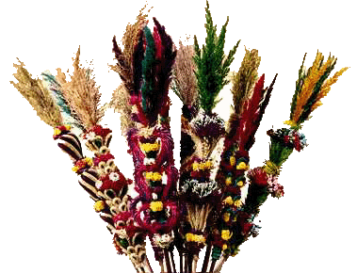
Skąd wywodzi się tradycja święcenia palm?
Dawno temu, kiedy Pan Jezus wjeżdżał na swoim osiołku do Jerozolimy,
ludzie witali go i na jego cześć machali gałązkami z drzewa palmowego.
Na pamiątkę tego wydarzenia ustanowiono Niedzielę Palmową,
dawniej nazywaną „Kwietną” lub „Wierzbną”,
gdyż gałązki wierzbowe pokryte baziami zastępowały
w Polsce gałązki palmowe. Wierzbowe bazie
przystrajano bukszpanem, kwiatami i kolorowymi wstążkami.
Obecnie palmy, w zależności od regionu Polski wykonuje
z kolorowych suszonych kwiatów i ziół ,
różnobarwnych kwiatów z bibułki. Największe palmy
w Polsce wykonuje się na Kurpiach we wsi Łyse.
Mają one nawet kilka metrów długości.
Poświęcone palmy wielkanocne miały chronić ludzi,
zwierzęta i domy przed wszelkim złem, chorobami, nieurodzajem.
Poświęconą palmę traktowano z wielkim szacunkiem.

Slide 7
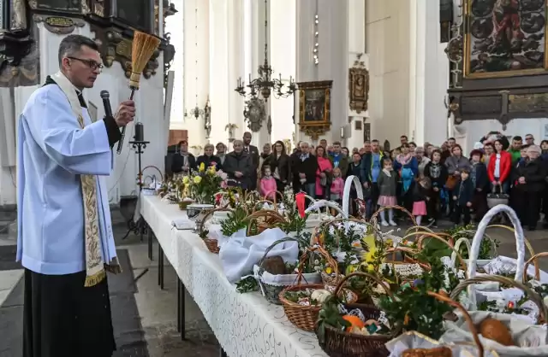
W Wielką Sobotę święcimy pokarmy w kościele

Slide 8
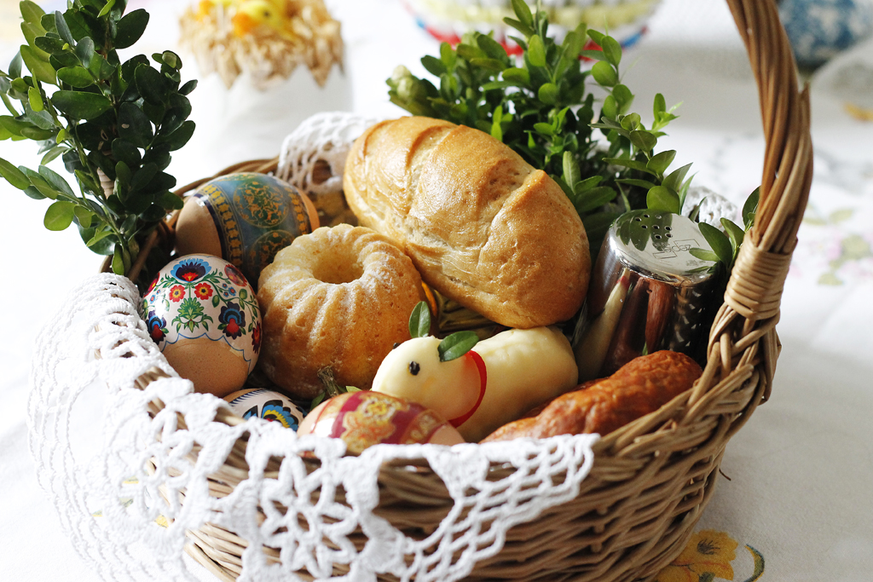
Święconka
Na święconkę przygotowuje się koszyk wiklinowy lub z sosnowych korzeni. Wyścieła się go białą serwetką. Ozdabia zielonymi gałązkami bukszpanu, baziami, kwiatami. Są one symbolem zwycięstwa życia nad śmiercią. Pokarmy, które znajdują się w koszyczku będą poświęcone, należy więc zjeść je w czasie świąt. Skorupki jajek oddajemy do zjedzenia kurom, palimy je lub zakopujemy w ziemi. Serwetki i koszyczka, w którym była święconka nie używamy do innych celów

Slide 9
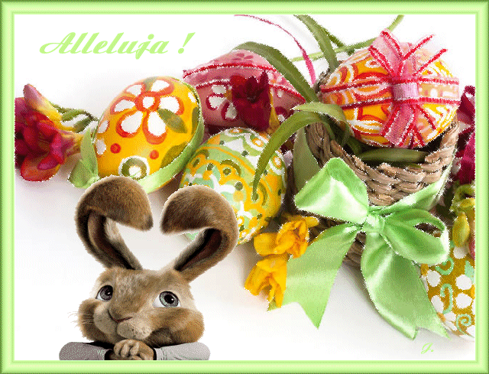
Co symbolizują pokarmy,
które wkładamy do koszyczka?

Slide 10
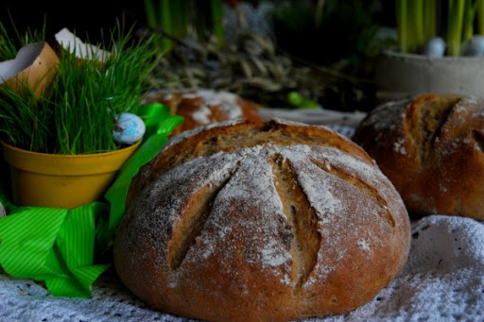
Chleb – symbol ciała Chrystusa

Slide 11
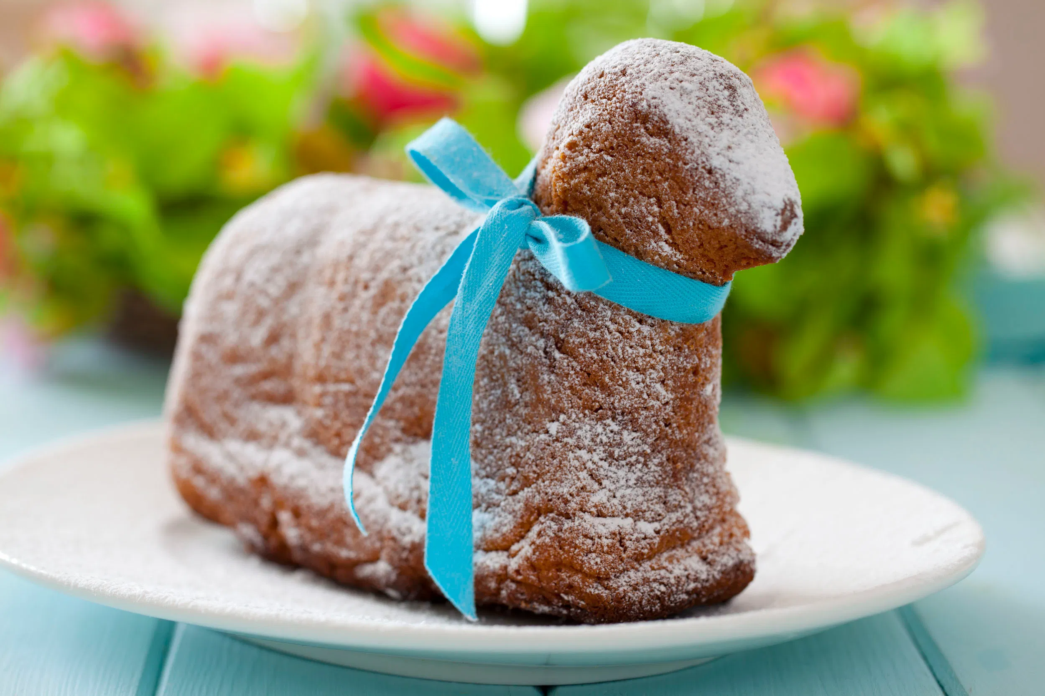
Baranek- symbol zwycięstwa życia nad śmiercią

Slide 12
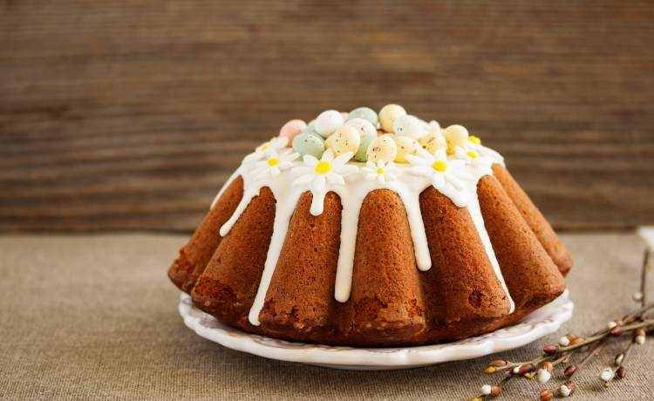
Ciasto- symbol doskonałości

Slide 13
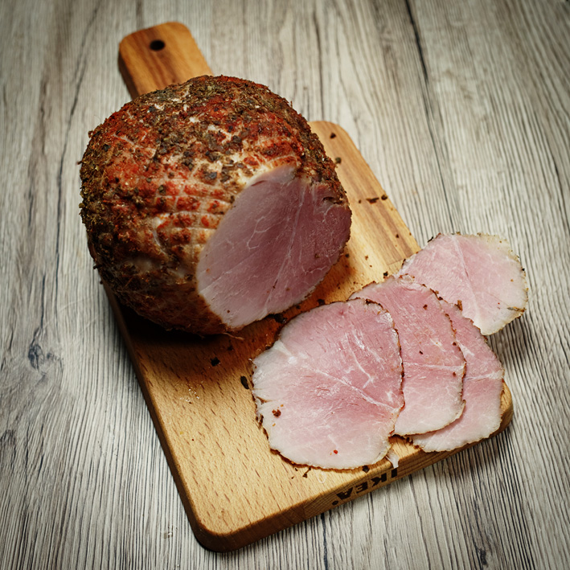
Wędlina – symbol zdrowia i dostatku

Slide 14
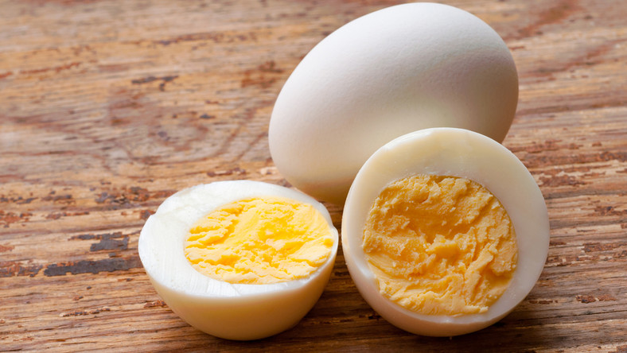
Jajko – symbol odradzającego się życie

Slide 15
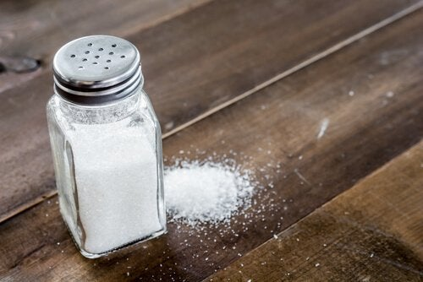
sól – symbol oczyszczenia i prawdy

Slide 16
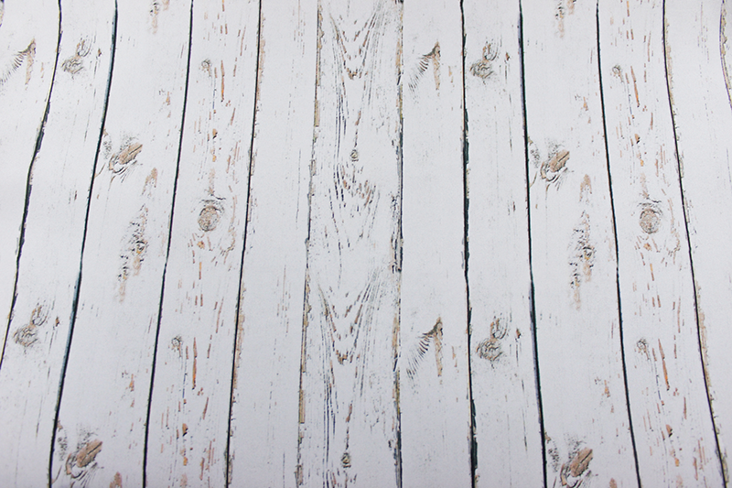
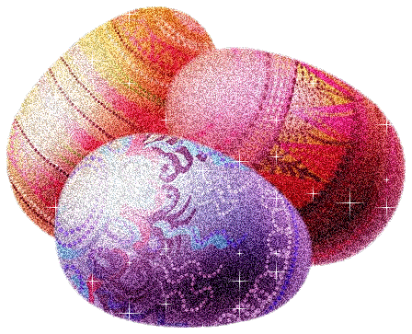
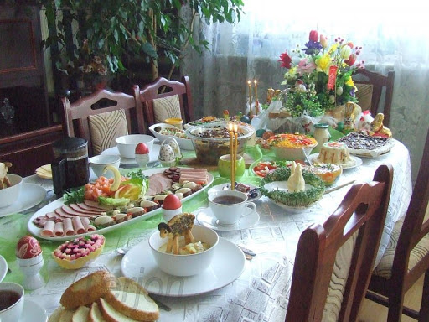
Wielkanocny stół już przygotowany. Na nim pisanki i baranek lukrowany.
Mazurki gotowe, stoją w pięknym rzędzie, kiełbasa i żurek na pewno też będzie.
Baba wielkanocna duża i pachnąca i owies zielony, co pędzi do słońca.
W koszyczku święconka i bazie w wazonie w świąteczny bukiet ułożone.

Slide 17
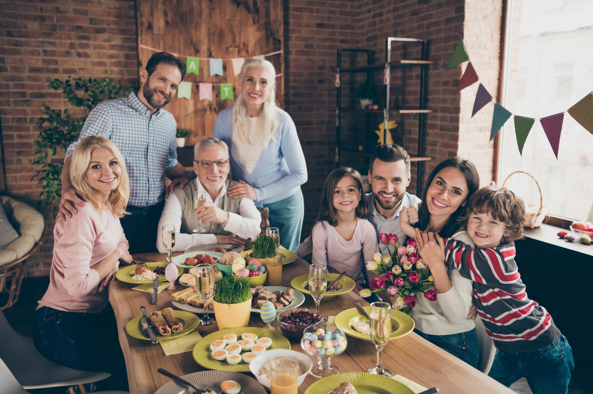
Świąteczne spotkania z bliskimi
Święta są czasem spotkań z najbliższymi. Wspólnie zasiadamy do wielkanocnego śniadania, dzielimy się jajkiem, składamy sobie życzenia, zajadając się świątecznymi potrawami. Czas spędzony z rodziną jest bardzo ważny. W święta nikt nie powinien być sam.

Slide 18
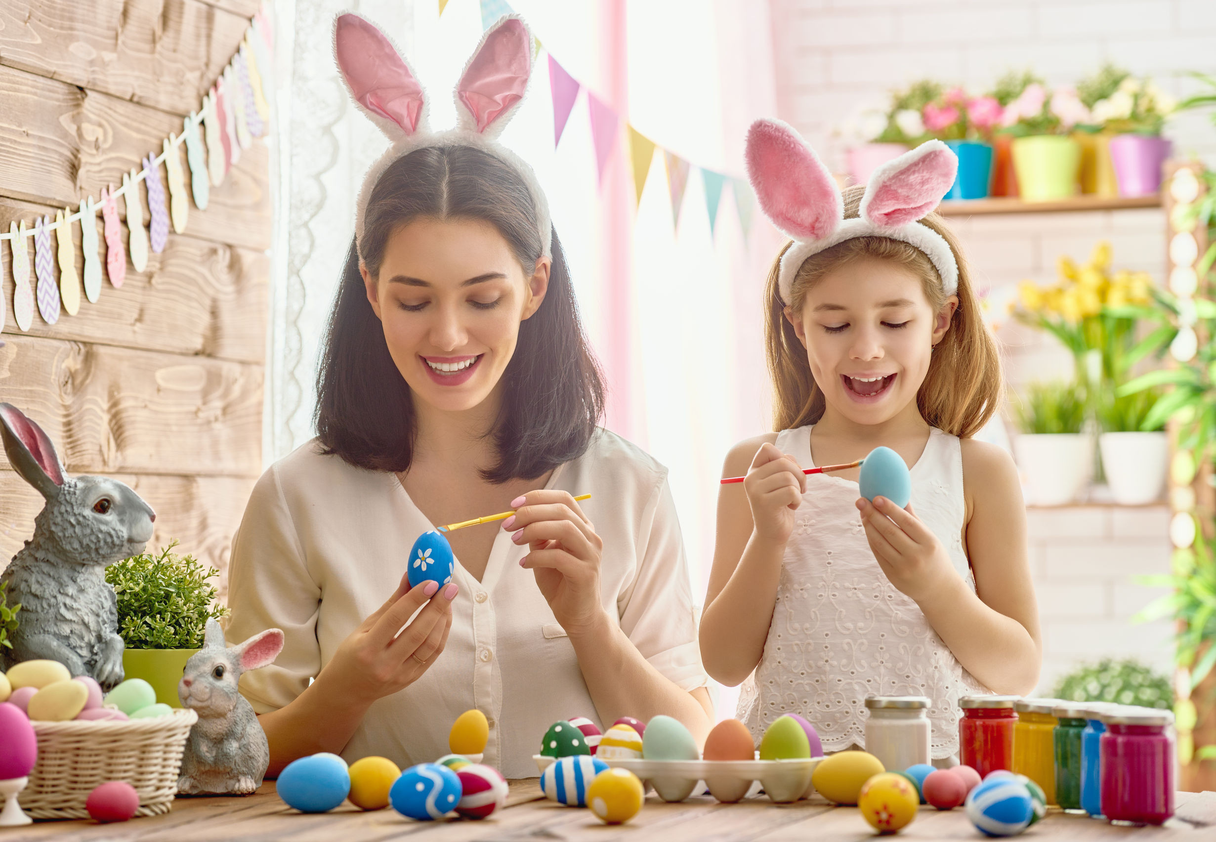
Tradycja ozdabiania jaj jest bardzo stara, jest ona ważnym elementem
przygotowania do świąt wielkanocnych. Jest ulubioną czynnością dzieci.
Sposoby ozdabiania jaj wielkanocnych

Slide 19
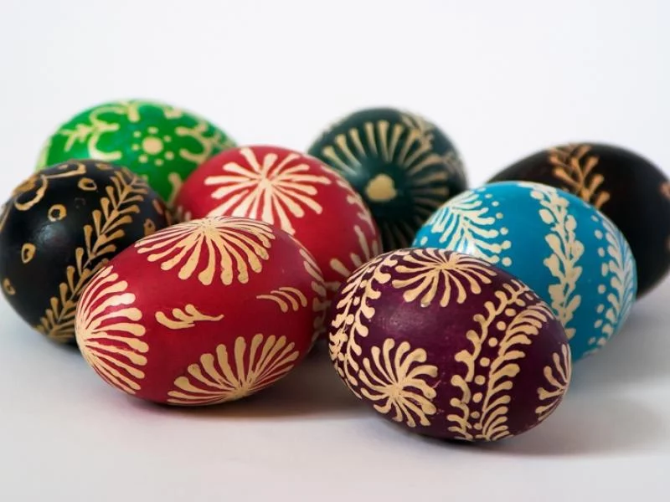
Pisanki
Na skorupce jajka roztopionym woskiem pszczelim rysuje się różne wzory. Wykonuje się to szpileczką umieszczoną w patyku. Następnie
zanurza się jajka w barwniku. W miejscu, gdzie jest wosk farba nie pomaluje skorupki. po wyjęciu jajka z farby, usuwa się wosk.

Slide 20
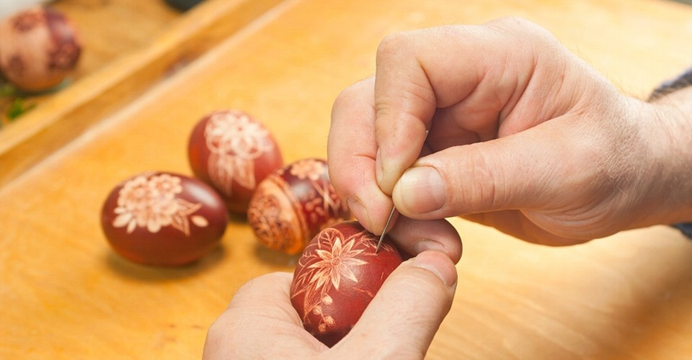
Drapanki
Na zabarwionym jajku wydrapuje się wzory ostrym narzędziem– szpilką, nożem

Slide 21
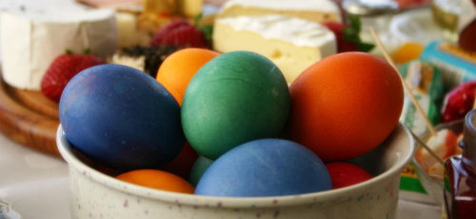
Kraszanki
Jajka gotuje się w wywarze z barwnikiem uzyskanym ze składników
naturalnych (np. łupiny cebuli) lub sztucznym.

Slide 22
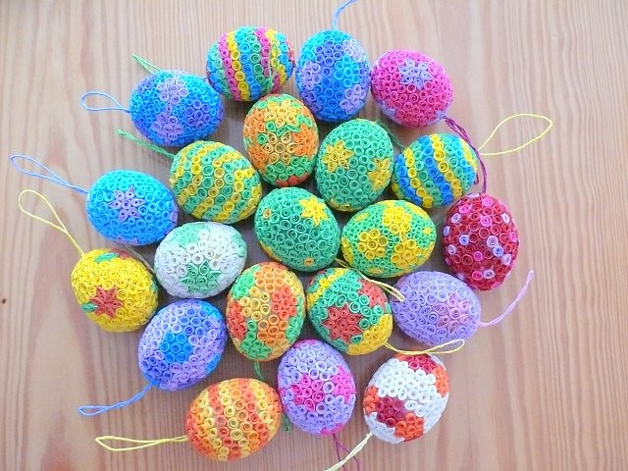
Wycinanki, nalepianki, oklejanki
Jajka ozdabia się wzorami wyciętymi z papieru

Slide 23
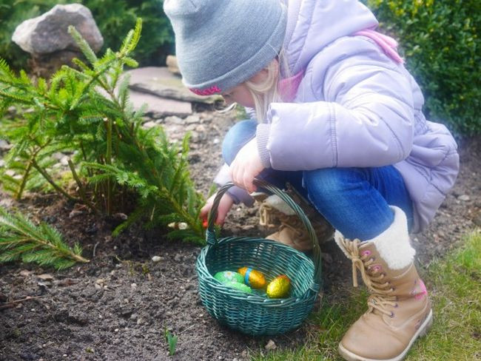
Szukanie prezentów od zajączka
Zgodnie z tradycją, w Niedzielę Wielkanocną, czyli w pierwszy dzień
Świąt Wielkanocnych, zajączek wielkanocny chodzi z koszyczkiem wielkanocnym
i rozdaje prezenty - zazwyczaj drobne upominki lub słodycze. Po wielkanocnym
śniadaniu najmłodsi szukają upominków ukrytych w tzw. gniazdkach.

Slide 24
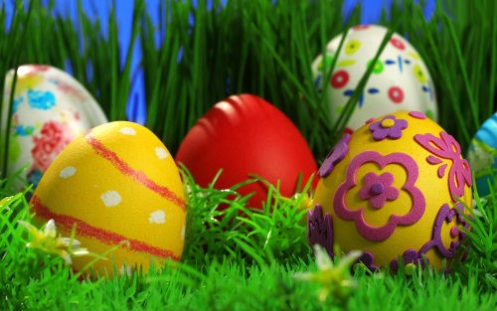
Co to jest:
kolorowe, malowane,
i kraszone i pisane,
na Wielkanoc darowane.
pisanki

Slide 25
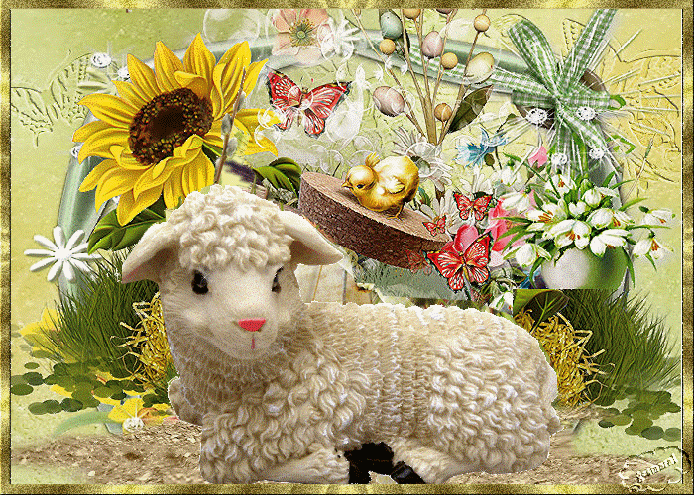
Ten prawdziwy na śniadanie
wychodzi na łąkę.
Ten cukrowy raz do roku
ozdabia święconkę.
baranek

Slide 26
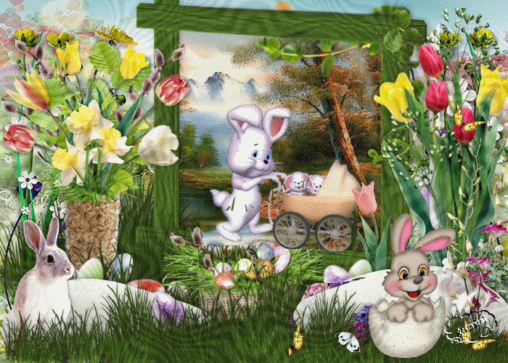
Ukrywa w Wielkanoc słodkości różne,
więc każde dziecko na niego czeka.
Zobaczyć go jednak - wysiłki to próżne,
bo on susami – kic! Kic! Ucieka.
Zając wielkanocny

Slide 27
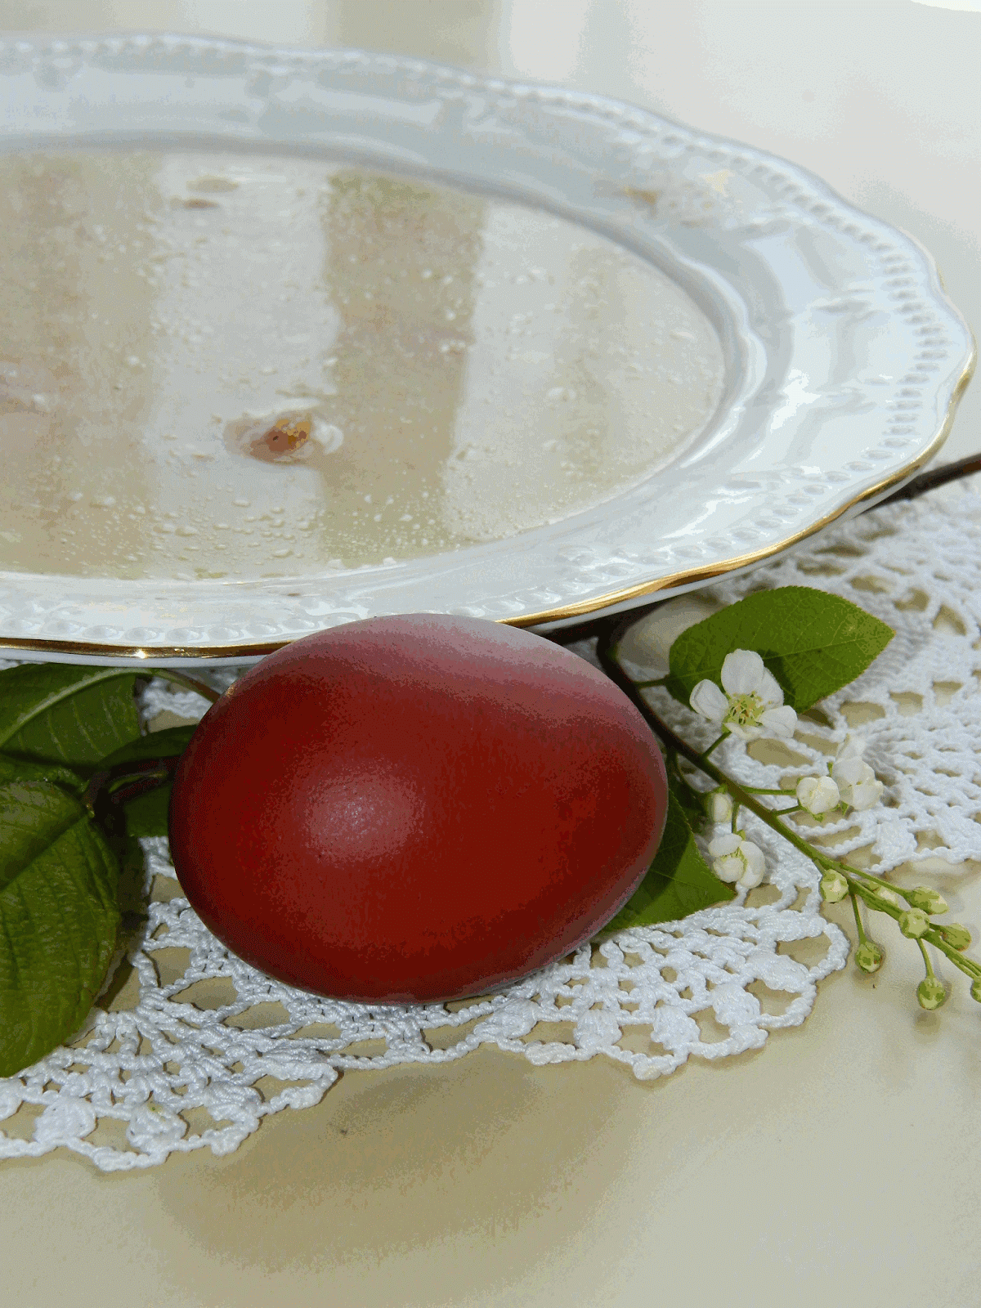
Wielkanocna zupa,
w niej kiełbaska pływa.
Jest tam też jajeczko,
żółte jak słoneczko.
żurek

Slide 28
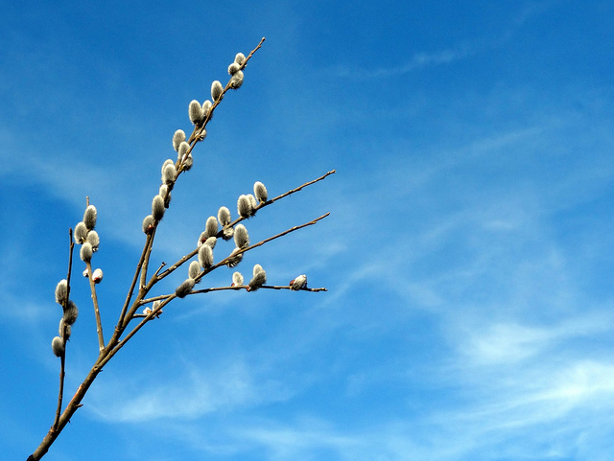
Co to za gałązka,
co kotków ma bez liku
i chociaż nie zamruczy –
miła jest w dotyku?
bazie kotki

Slide 29
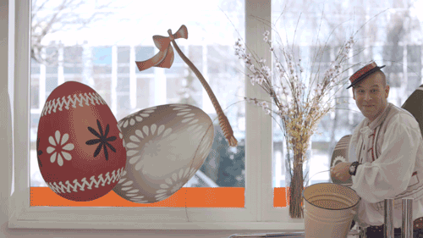
Jeden taki dzień
w całym roku mamy,
że gdy nas obleją,
to się nie gniewamy.
Śmigus dyngus

Slide 30
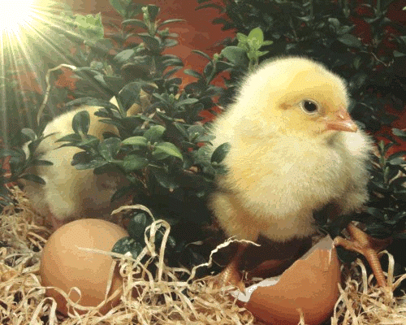
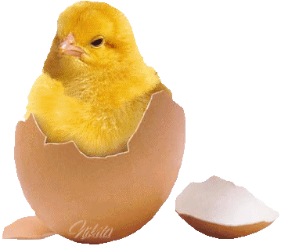
Mały, żółty ptaszek
z jajka się wykluwa,
zamiast piór ma puszek,
więc jeszcze nie fruwa.
kurczak

Slide 31
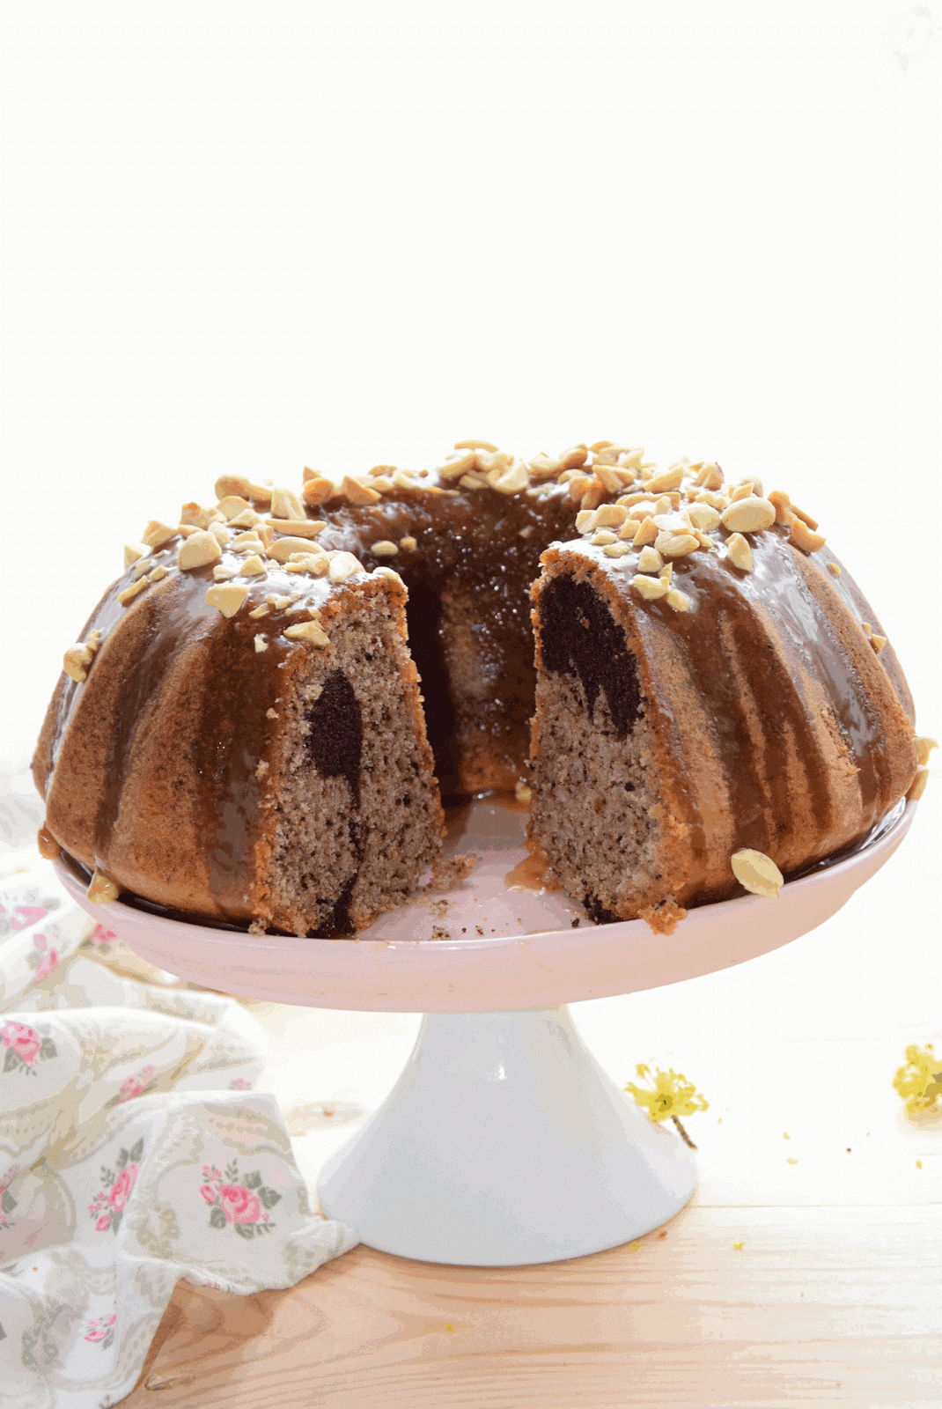
Wyrośnięta pani,
lukrem jest polana.
Na świątecznym stole
pyszni się od rana.
babka

Slide 32
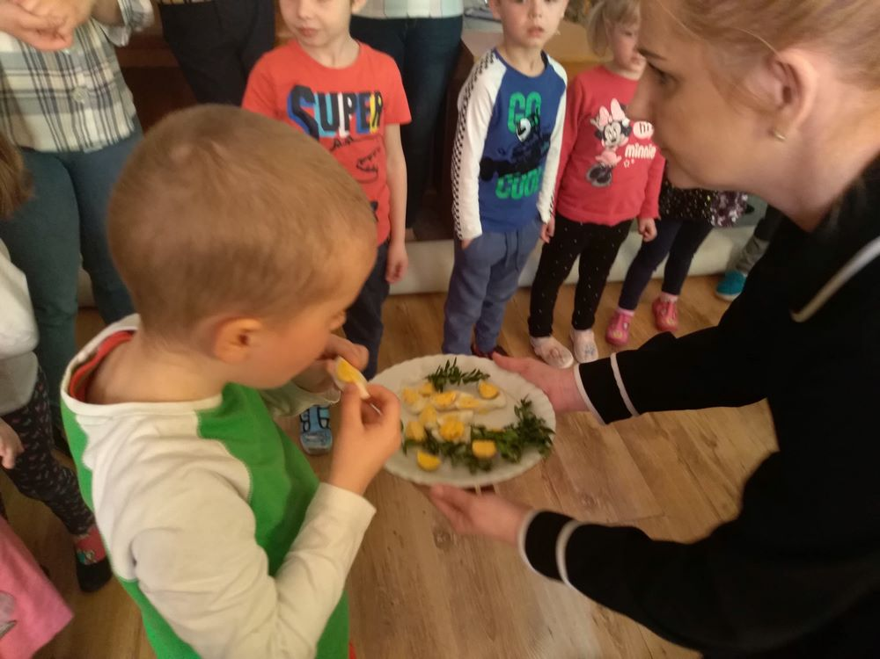
Kiedy się w Wielkanoc
jajkiem wymieniamy,
mówiąc miłe słowa,
bliskim je składamy.
życzenia

Slide 33
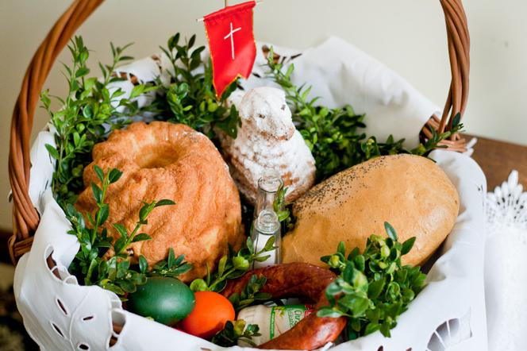
Wiklinowy koszyk
pięknie ozdobiony,
święconymi produktami
Po brzegi wypełniony
Święconka

Slide 34
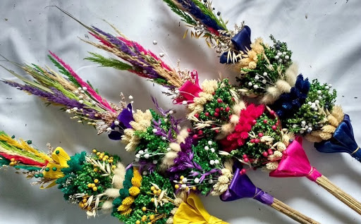
Święcimy je na tydzień przed Wielkanocą.
Są barwne kolorowe, zrobione
z żywych gałązek wierzby, bazi,
bukszpanu, lub sztucznych kwiatów.
palma wielkanocna

Slide 36
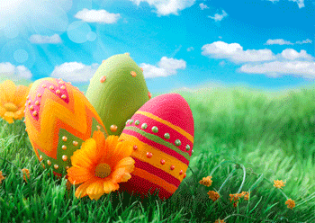
Quiz wielkanocny

Slide 37
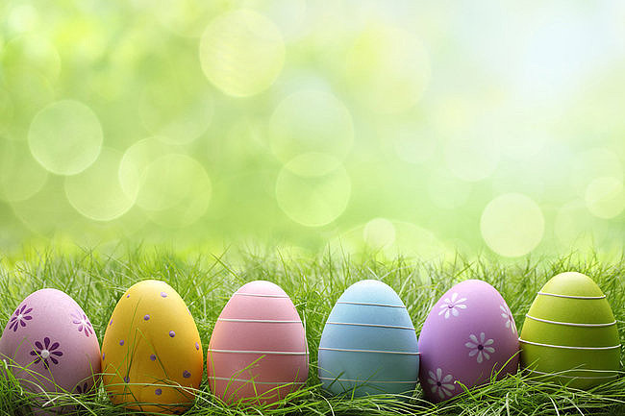
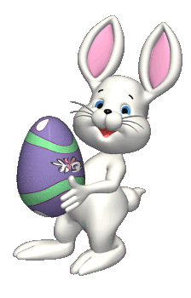
Kiedy święci się palmy?
W Wielką Sobotę
W Niedzielę Palmową - tydzień przed Wielkanocą
W Niedzielę Wielkanocną na uroczystej porannej mszy

Slide 38
Co wkładamy do koszyczka wielkanocnego?
Palmę, wodę do poświęcenia i prezenty od zajączka
W symbolicznej ilości to, co znajdzie się na wielkanocnym stole –
jajka, chleb, baranek, wędlina, sól i pieprz, chrzan
3. Czekoladowego zająca i cukrowego baranka w towarzystwie palmy

Slide 39
Do zwierzątek wielkanocnych nie należy:
zajączek
baranek
wąż

Slide 40
Kraszanki to:
jajka pofarbowane na jednolity kolor, kiedyś wyłącznie naturalnymi metodami
jajka zdobione woskiem i potem farbowane
jajka, na których wzory są wydrapane ostrym narzędzie

Slide 41
W Wielkanoc prezenty dzieciom przynosi:
kurczaczek
zajączek
baranek

Slide 42
Jajko jest symbolem:
nowego życia
szczęścia
smutku

Slide 43
Wielkanocna sól jest symbolem:
oczyszczenia
hałasu
apetytu

Slide 44
W takcie śniadanie wielkanocnego dzielimy się:
opłatkiem
jajkiem
chlebem

Slide 45
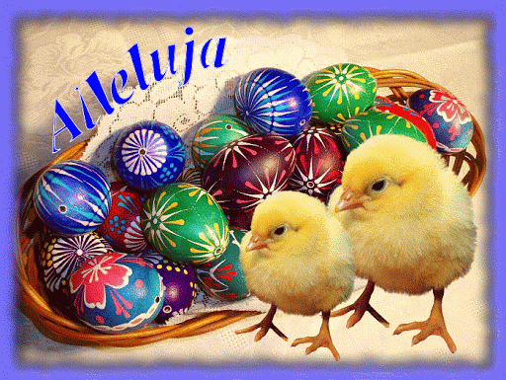
Koniec

